Slide 1
GEOGRAFIA (LE006) Sergio Zilli A.A 2020-2021
Corso di Studio LE01 - DISCIPLINE STORICHE E FILOSOFICHE

Slide 2
Presentazione n. 21
Geografia e industria e servizi

Slide 3
Le attività industriali sono processi di trasformazione di materie (prime e non)
Tutte le attività industriali si svolgono «manualmente», non virtualmente
Quindi esiste sempre un sito dove i processi lavorativi sono svolti
Il sito dipende da
Disponibilità materia prima
Manodopera
Energia
Costi
Relazioni sociali
Tipologia prodotto

Slide 4
Quindi c’è sempre una relazione con il territorio, che viene modificato nei momenti in cui le attività
si insediano
funzionano
si trasformano
si trasferiscono
Da qui l’interesse della geografia / la lettura geografica dei processi lavorativi

Slide 5
Attività economiche produttive
Le attività economiche si distinguono in tre settori:
Primario: raggruppa le attività che producono beni tratti da risorse naturali e destinati al consumo alimentare e alla trasformazione industriale
→ agricoltura, silvicoltura, pesca, allevamento, attività estrattive . Problema della distribuzione delle materie prime

Slide 6
Settore primario
Uso di risorse naturali o primarie, che diventano un bene nel momento in cui le si attribuisce un valore economico
Già parlato dell’agricoltura, ma ci sono anche le risorse minerarie
C’è una connessione fra risorse e territorio basata sulla rete delle altre attività economiche collegate al loro uso, ma diversificata nei territori
La disponibilità di materie prime non sempre genera un ulteriore sviluppo industriale, ma crea dipendenza (e limita la diversificazione dell’economia)
Ruolo determinante giocato dalle politiche economiche e dalle capacità tecnologiche e finanziarie dei vari paesi
Andamento diversificato prezzi
Squilibrio fra prezzi materie prime e prodotti finali
Sclerotizzazione dell’economia

Slide 7
Attività economiche produttive
Secondario: insieme delle attività che trattano, assemblano, convertono le materie prime in semilavorati e in beni finiti
Fabbriche / manifatture
Manifattura pesante: acciaio, prodotti chimici grezzi, beni durevoli di grandi dimensioni (es.: navi, auto…)
Manifattura leggera: beni rivolti al consumo finale

Slide 8
Settore secondario
Sua distribuzione condizionata dalle innovazioni tecnologiche fin dall’inizio (rivoluzione industriale) e da tre fattori:
Grande disponibilità di capitale
Abbondanza di mano d’opera sotto occupata
Arrivo di nuove tecnologie che incrementano la produttività
Tre rivoluzioni industriali:
½ Settecento– ½ Ottocento (UK, USA, Germania, Francia, Belgio, Olanda)
½ Ottocento – ½ Novecento (Russia, Canada, Giappone, Italia, alcuni centri del sud del mondo)
½ Novecento – oggi: dipende…

Slide 9
Attività economiche produttive
Terziario: le attività che forniscono servizi per altre attività economiche e/o per i bisogni degli individui e delle collettività.
Comprende anche le attività di comando e di direzione, dette quaternarie

Slide 10
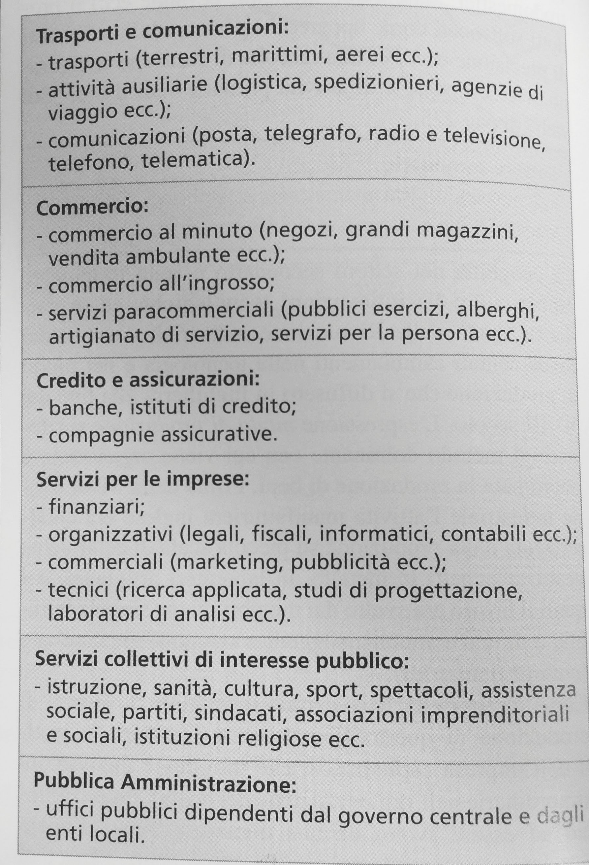
Settore terziario
Comprende tutti i tipi di servizi e le attività che si svolgono negli uffici e nei negozi, quelle amministrative e politiche, classificati al fine di essere compresi nelle statistiche ufficiali
Servizi per le famiglie
basati sulla domanda
Servizi per la collettività
interesse generale
Servizi per le imprese
basati sull’offerta
Attività quaternarie
comando, direzione
Terzo settore o no profit

Slide 11
Evoluzione occupazione nei settori produttivi (livello mondiale)

Slide 12
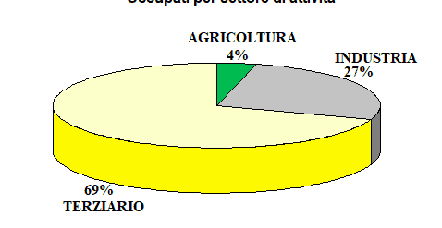
Situazione in Italia (% occupati e PIL)

Slide 13
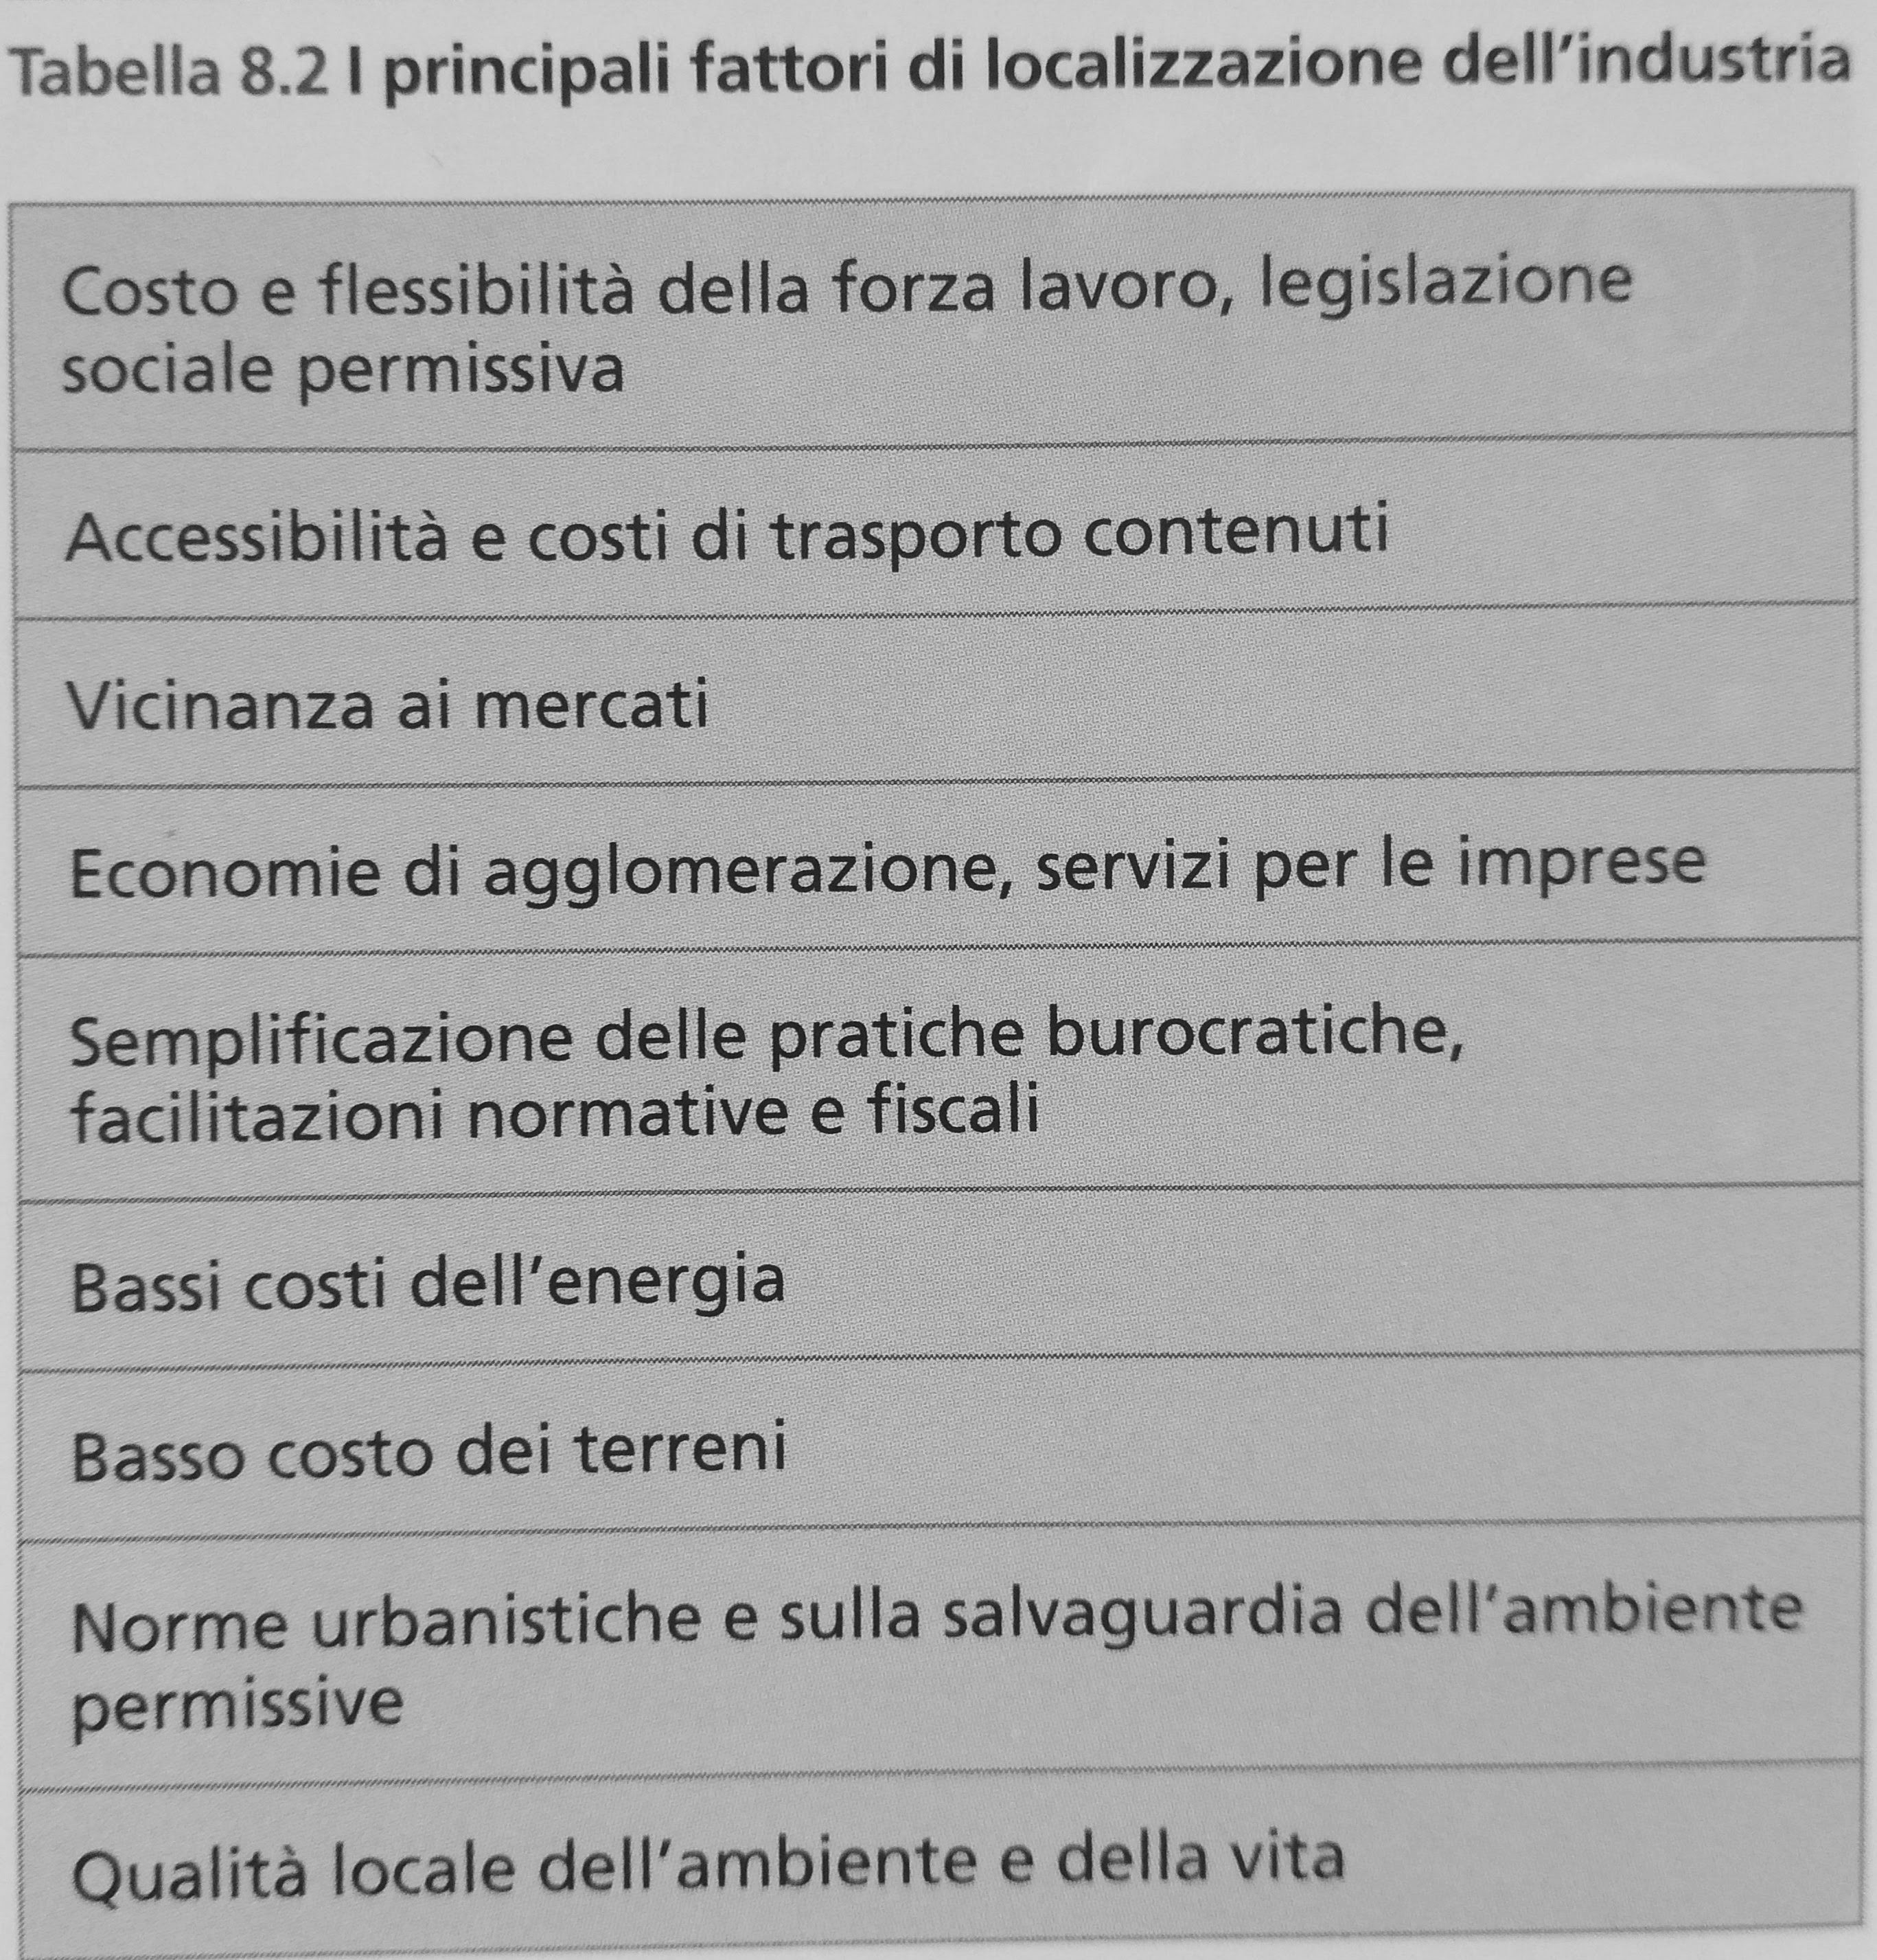
Evoluzione dell’industria nel Nord del mondo
Fattori di localizzazione dell’industria
Dipendono da rapporto costi benefici
Inizialmente peso della distanza delle materie prime (prima e seconda fase della rivoluzione industriale)
Novità post globalizzazione

Slide 14
Evoluzione dell’industria nel mondo che non è Nord
Introduzione di nuovi schemi di produzione industriale (post toyotismo) avvia nuove distribuzioni delle sedi industriali (Asia)
Prima Giappone, poi Hong Kong, Singapore, Corea del Sud e Taiwan (anni Settanta)
Indonesia, Malesia, Filippine e Thailandia (anni Ottanta)
Iniziative promosse dai governi
Passaggio da lavoro intensivo a produzioni di alto valore aggiunto tecnologico
Presenza di forza lavoro scolarizzata e qualificata, a basso costo e poco protetta socialmente
Prima produzioni tessili, poi computeristica

Slide 15
Zone economiche speciali - ZES
Aree industriali che funzionano secondo politiche e leggi diverse rispetto al resto del paese in cui si trovano, aperte con lo scopo di attirare e sostenere una produzione orientata alle esportazioni. Detassazione e riduzione dazi doganali.
Aiutano i paesi a industrializzarsi MA concentrano risorse e infrastrutture in spazi ridotti
Tra i 1975 e il 2006 ZES passano da 79 a 3500 di cui i 2/3 nella sola Cina (dal 1979)
Maquiladoras come ZES messicane: post NAFTA 1994, crisi post primo decennio 2000

Slide 16
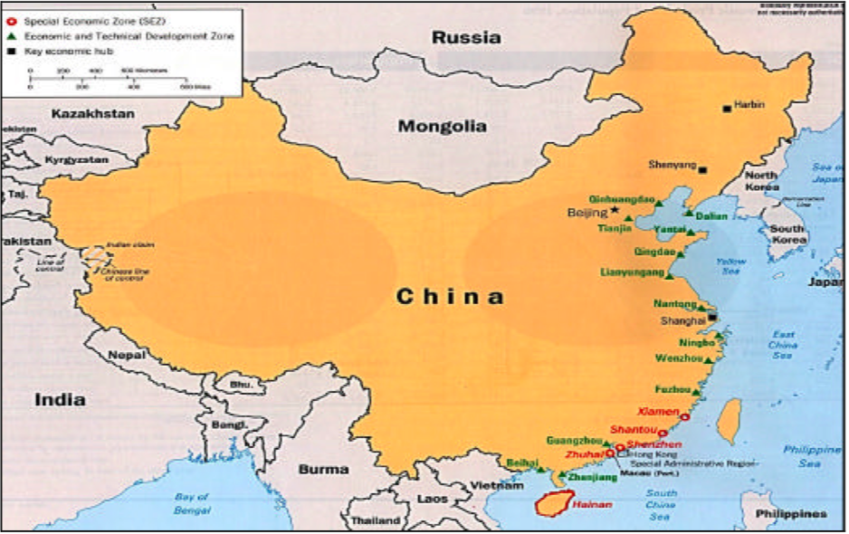
Zone economiche speciali - ZES
ZES cinesi molto più grandi delle altre e concepite in maniera integrale (produzione + ricerca+ turismo)
Belt and Road Initiative (BRI) - 2013

Slide 17
Ri-localizzazione
Propria del capitalismo, amplificata da globalizzazione
Nuove aree industriali sud est asiatico come risultato della ri-localizzazione di alcuni segmenti delle filiere produttive
Alla ricerca di appalto e subappalto da parte di aziende occidentali
Tre conseguenze della ri-localizzazione:
Carattere globale della produzione (fasi distribuite in diversi paesi)
Nuova divisione internazionale del lavoro (non più distinta fra materie prime /periferia e produzioni finali /paesicentrali)
Nuova distribuzione del profitto

Slide 18
Trasformazioni strutturali dei sistemi produttivi
Le modifiche della produzione hanno avuto effetti sulla organizzazione degli spazi
→ geografia analizza i diversi modelli spaziali di cambiamento strutturale
Crisi del fordismo → diversa gerarchia fra paesi, non più basata sulle produzioni (ma sui profitti)
Deindustrializzazione ricondotta a:
maggiore incremento della produttività del lavoro nelle attività manifatturiere rispetto a quella dei servizi
Cambiamento della disponibilità di risorse (ruolo della loro prossimità)
Globalizzazione economica (trasferimento in paesi con costi inferiori; dispersione)

Slide 19
Servizi, genere e società postindustriale
Crescita continua del numero degli occupati nel terziario
(USA → 77% Pil da terziario: paesi ricchi circa 70%; paesi sudmondo 50%)
Settore servizi → occupazione femminile (specializzazione occupazionale, non sempre a vantaggio, ma sorta di segregazione settoriale)
Crescita settore terziario e quaternario → società postindustriali
alti livelli di urbanizzazione
Prevalenza dei settori dei servizi e delle attività d’ufficio
Primato dei «colletti bianchi» nella forza lavoro
Infrastrutture basate sull’informatica e le comunicazioni (ICT)
Economia basata sulla conoscenza

Slide 20
Conoscenza come nuova materia prima
La conoscenza è diventata una risorsa produttiva che compete con i fattori produttivi tradizionali come la terra e il lavoro
Da società fordiste a sistemi di rete, governati da innovazioni a alta tecnologia
(indicatore: quantità di investimenti in ricerca e sviluppo)
Tecnopolo: area in cui si concentrano imprese che si occupano di ricerca, progettazione, sviluppo e/o produzioni alta tecnologia
Basato su tre motivazioni (Manuel Castells):
Reindustrializzazione
Sviluppo regionale
Sinergia / arricchimento reciproco

Slide 21
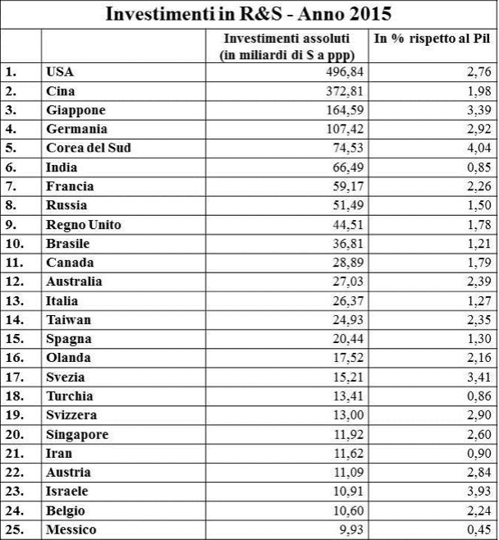
Investimenti Ricerca e sviluppo Mondo
Ppp= partenariato pubblico privato

Slide 22
Investimenti Ricerca e sviluppo - UE

Slide 23
l’European Innovation Scoreboard –la capacità in Ricerca e Innovazione 2018

Slide 24
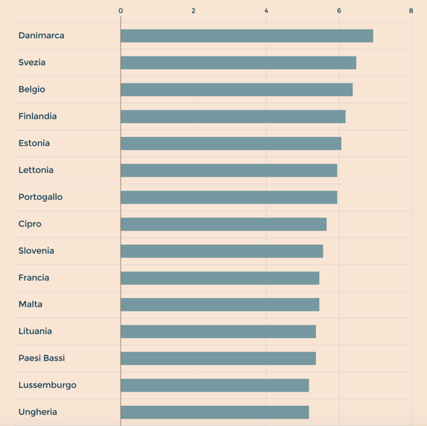
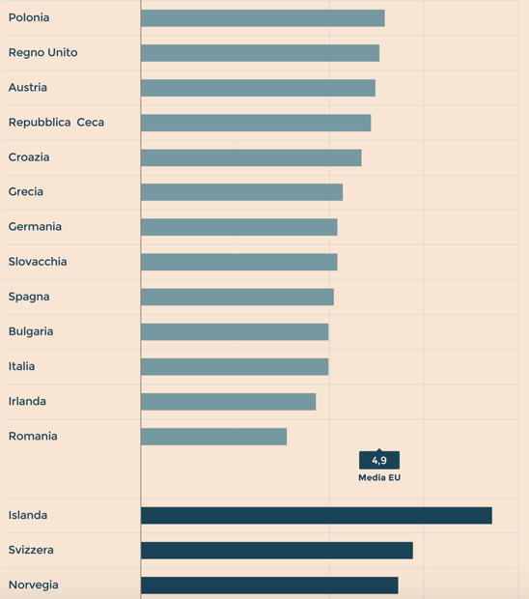
Investimenti formazione – Europa, riferiti al 2015, calcolati sul totale di risorse destinate al segmento “education” dai governi nel perimetro dell'Unione. media: 4,9. Svezia 6,3; Italia, 4,0)

